Slide 1
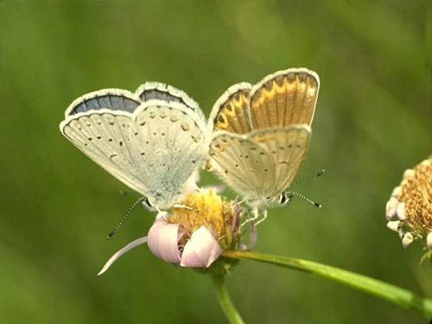
园地四
兖州市文化路小学 闫计华

Slide 2

杏
林
休
机
桥
森
桃
松
木

Slide 3
我会读
人民医院
第五食品加工厂
红星路小学
六一幼儿园
一年级三班
儿童电影院

Slide 4
比一比
十 土 日 目 小 少
天 无 手 毛 田 电

Slide 5
我会读
雨越下越大。
天越来越黑。
飞机越飞越高。
汽车越（ ）越（ ）。
（ ）越（ ）越（ ）。

Slide 6
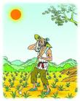
读读背背
mǐn nóng
悯 农 （一）
李 绅
chú hé rì dāng wǔ
锄 禾 日 当 午，
hàn dī hé xià tǔ
汗 滴 禾 下 土。
shuí zhī pán zhōng cān
谁 知 盘 中 餐，
lì lì jiē xīn kǔ
粒 粒 皆 辛 苦。

Slide 7
